Slide 1


Matura 2020
Prawa i obowiązki maturzystów

Slide 2
Egzamin maturalny w 2020 roku z powodu pandemii koronawirusa musi odbywać się
w specjalnych warunkach higienicznych.
Oprócz procedur dotyczących przeprowadzania egzaminów należy stosować się do wytycznych opracowanych przez Ministerstwo Edukacji Narodowej, Centralną Komisję Egzaminacyjną
i Główny Inspektorat Sanitarny.
www.oke.wroc.pl

Slide 3
1. Na egzamin może przyjść wyłącznie osoba zdrowa, bez objawów chorobowych sugerujących chorobę zakaźną.
2. W egzaminie nie może uczestniczyć osoba objęta kwarantanną lub zamieszkująca z osobą przebywającą na kwarantannie.
3. Do szkoły mogą wchodzić tylko rodzice tych maturzystów, którzy wymagają pomocy, np.
w poruszaniu się.
Osoby, które nie będą mogły z w/w powodów przystąpić do matury, mogą złożyć do dyrektora szkoły wniosek (zał. 6) o zdawanie matury w terminie dodatkowym w lipcu.

Slide 4
Należy poinformować komisję egzaminacyjną
o swoim schorzeniu (np. alergia), którego objawami mogą być kaszel, katar lub łzawienie.

Slide 5


Slide 6
Akty prawne, które regulują zasady przeprowadzenia egzaminu maturalnego w 2020 r.
Zasady przystępowania do matury dla obecnych uczniów i absolwentów
ustawa z dnia 7 września 1991 o systemie oświaty
(tekst jednolity Dz.U. z 2016r., poz.1943)
rozporządzenie MEN z 21 grudnia 2016 w sprawie szczegółowych warunków i sposobu przeprowadzania (….) i egzaminu maturalnego
(Dz. U. z 2016 r., poz. 2223)
rozporządzenie MEN z 19 maja 2020 zmieniające rozporządzenie w sprawie szczególnych rozwiązań w okresie czasowego ograniczenia funkcjonowania jednostek systemu oświaty w związku z zapobieganiem, przeciwdziałaniem i zwalczaniem COVID-19
(Dz. U. z 2020r., poz. 891)
Informacja o sposobie organizacji i przeprowadzenia egzaminu maturalnego obowiązująca w roku szkolnym 2019/2020
Komunikaty dyrektora CKE (strona internetowa OKE i CKE)
Informacje o egzaminie maturalnym – www.oke.wroc.pl – zakładka – Egzamin maturalny
Notes:
Na podstawie art. 297 ustawy z 14 grudnia 2016 – Przepisów wprowadzających ustawę – Prawo oświatowe (DZ.U. 2017, poz. 60), zasady przeprowadzania egzaminu maturalnego w bieżącym roku reguluje ustawa zmieniająca ustawę o systemie oświaty, tekst jednolity – Dz.U. z 2016, poz.1943

Slide 7
Podstawy prawne
Ustawa Rozdział 3b - Ogólne zasady przeprowadzania egzaminów maturalnych
art.44…
zzd. - zzg. egzaminy obowiązkowe
zzh. laureaci i finaliści
zzj. termin dodatkowy
zzk. zasady przedstawiania wyników
zzl. zasady zaliczenia egzaminów
zzn. warunki ponownego przystępowania
(niezdane egzaminy)
zzo. warunki ponownego przystępowania
(aneks do świadectwa maturalnego)
zzq. płatności za egzamin maturalny
zzr. dostosowania
zzt. samodzielność prac zdających
zzv., zzw. unieważnienia
zzy. tryb i warunki zgłaszania
zastrzeżeń przez zdających
zzz. wglądy - tryb weryfikacji sumy
przyznanych punktów

Slide 8
Podstawy prawne
Rozporządzenie MEN z 21 grudnia 2016
Szczegółowe warunki i sposoby przeprowadzania egzaminu maturalnego
§30. przedmioty dodatkowe
§31. wykaz języków obcych
§32.- § 33. deklaracje
§71.- §74. zapisy na świadectwie maturalnym
§78. płatności

Slide 9
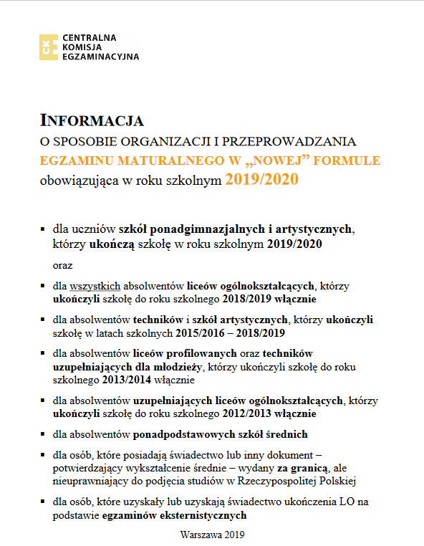
Informacja o sposobie organizacji i przeprowadzania
egzaminu maturalnego
www.oke.wroc.pl
Zakładka Egzamin maturalny/Informacje
dla zdających

Slide 10
Informacje o egzaminie maturalnym dla uczniów o specjalnych potrzebach edukacyjnych
 Komunikat dyrektora CKE w sprawie sposobów dostosowania warunków i formy przeprowadzania egzaminu maturalnego w roku 2019/2020
(www.cke.edu.pl)
 Instrukcja przeprowadzania egzaminu maturalnego
z udziałem nauczyciela wspomagającego w czytaniu
i pisaniu. (Informacja …)
 Instrukcja przeprowadzania egzaminu maturalnego
dla zdających korzystających z komputera.
(Informacja …)

Slide 11
Informacje o egzaminie maturalnym dla uczniów o specjalnych potrzebach edukacyjnych
Dostosowanie warunków egzaminu może nastąpić
na podstawie:
orzeczenia o niepełnosprawności,
orzeczenia o nauczaniu indywidualnym,
zaświadczenia lekarskiego o chorobie przewlekłej,
opinii poradni o dysleksji/dyskalkulii.
Uwaga:
Opinia o dysleksji/dyskalkulii nie uprawnia
do wydłużenia czasu trwania egzaminu

Slide 12
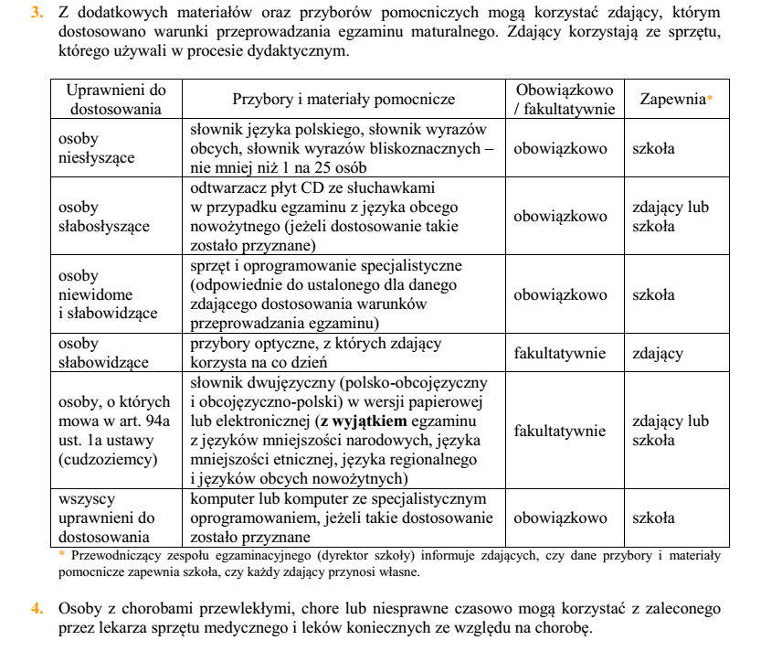
Komunikat w sprawie materiałów
i przyborów pomocniczych

Slide 13
Materiały i przybory pomocnicze
Na każdym egzaminie pisemnym zdający mają prawo do używania tylko takich dodatkowych materiałów i przyborów pomocniczych, które są opisane w Komunikacie. Zdający może mieć własne przybory do rysowania (linijka, cyrkiel …)
i kalkulator prosty.
Na teren szkoły nie wolno wnosić zbędnych rzeczy, w tym książek, telefonów komórkowych, maskotek …
Nie wolno pożyczać przyborów od innych zdających.

Slide 14
Cudzoziemcy, którym przyznano możliwość korzystania ze słownika dwujęzycznego,
są zobowiązani przynieść własne słowniki, które należy w terminie uzgodnionym
z dyrektorem szkoły przekazać do sprawdzenia.
Szkoła nie zapewnia wody do picia, butelkę
z wodą należy przynieść samemu.
Osoby, które mają dwa egzaminy w jednym dniu, mogą przynieść ze sobą coś do jedzenia.

Slide 15
Komunikat Dyrektora CKE w sprawie materiałów i przyborów pomocniczych,
z których mogą korzystać zdający w części pisemnej egzaminu maturalnego
z poszczególnych przedmiotów w 2020 r.
Każdy zdający powinien mieć pióro/długopis z czarnym tuszem....
tablice matematyczne i przyrodnicze (biologia, fizyka, chemia) – nowa formuła
Nowa formuła
Sprawdź, czy otrzymałeś właściwe wzory na egzaminie z matematyki, biologii, fizyki i chemii

Slide 16
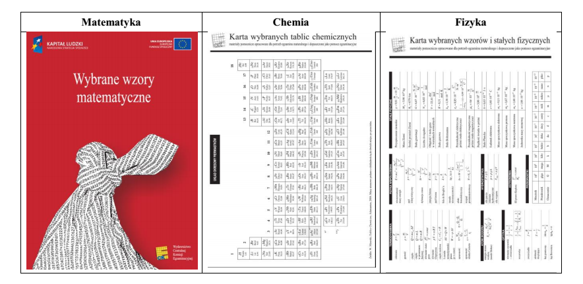
Stara formuła
Takie wzory obowiązują tylko absolwentów techników, którzy ukończyli szkołę przed 2015 r.

Slide 17
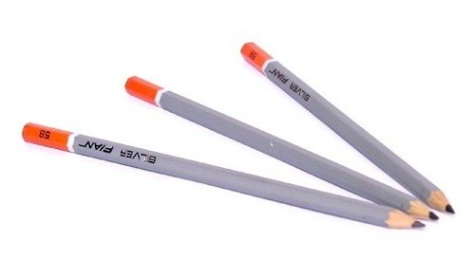
Komunikat o materiałach i przyborach pomocniczych
„do zapisywania rozwiązań (odpowiedzi) służy długopis
lub pióro z czarnym tuszem”
NIE UŻYWAMY OŁÓWKÓW!!!!!
Wyjątek może stanowić wyłącznie cyrkiel zaopatrzony w rysik (egzamin z matematyki).

Slide 18
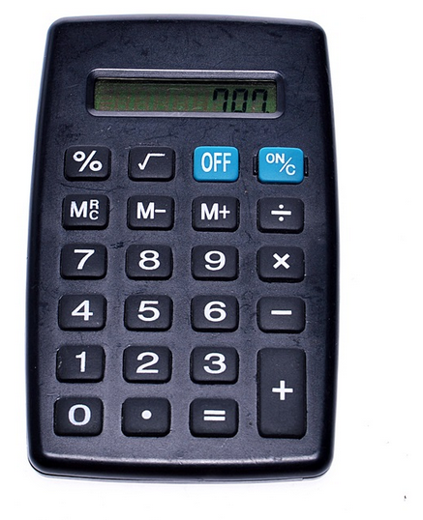
Kalkulator prosty zawiera tylko podstawowe działania: dodawanie, odejmowanie,
mnożenie, dzielenie,
pierwiastkowanie, %,
pamięć (+), pamięć (-)

Slide 19
Przed egzaminem
Czekając na wejście do szkoły albo do sali należy zachować odstęp min. 1,5 m
Na każdy egzamin należy zgłosić się o godzinie wyznaczonej przez dyrektora szkoły.
Na teren szkoły można wejść wyłącznie z zakrytymi ustami i nosem (maseczka, materiał albo przyłbica –
w przypadku osób, które ze względów zdrowotnych
nie mogą używać maseczki). Zakrywanie nosa i ust obowiązuje w całej szkole z wyjątkiem sali egzaminacyjnej po zajęciu miejsca.
Nauczyciel może poprosić o odsłonięcie twarzy w celu zweryfikowania tożsamości zdającego. Należy pamiętać o zachowaniu 1,5 metrowego odstępu.

Slide 20
Przed wejściem do szkoły/do sali egzaminacyjnej
O sposobie wchodzenia zdających do szkoły i do sali egzaminacyjnej i zajmowaniu miejsc decyduje dyrektor szkoły. Losowania miejsc za maturzystę dokonuje członek zespołu nadzorującego.
Do sali egzaminacyjnej mogą wejść wyłącznie ci zdający, którzy znajdują się na listach.
Zdający skierowani na zdawanie egzaminu maturalnego do innej szkoły muszą okazać dowód tożsamości ze zdjęciem.

Slide 21
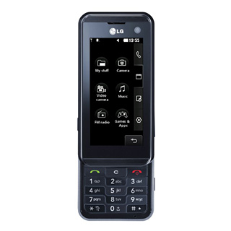
Nie wnoś do sali egzaminacyjnej telefonów komórkowych
i innych urządzeń telekomunikacyjnych !
Pracuj samodzielnie!
Wniesienie do sali egzaminacyjnej telefonu lub innego urządzenia tel. powoduje unieważnienie egzaminu

Slide 22
Czynności wstępne
przed rozpoczęciem egzaminu
Po zajęciu miejsca w sali egzaminacyjnej można zdjąć maseczkę. Należy ją ponownie założyć, jeśli podchodzi do Ciebie nauczyciel lub kończysz pracę
z arkuszem i zamierzasz wyjść.
Po rozdaniu arkuszy egzaminacyjnych każdy zdający ma obowiązek zapoznać się z instrukcją na pierwszej stronie arkusza oraz sprawdzić:
  numer PESEL na pasku kodowym,
  kompletność arkusza,
  czy otrzymał właściwe wzory
  czy otrzymał właściwy arkusz
  W przypadku braku paska kodowego należy wpisać
  pesel odręcznie

Slide 23
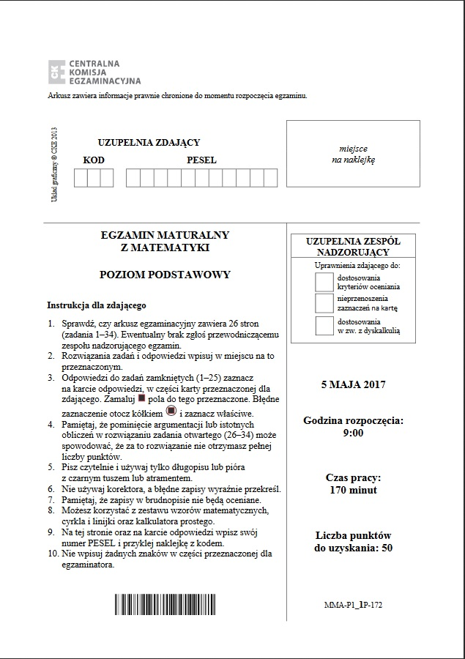
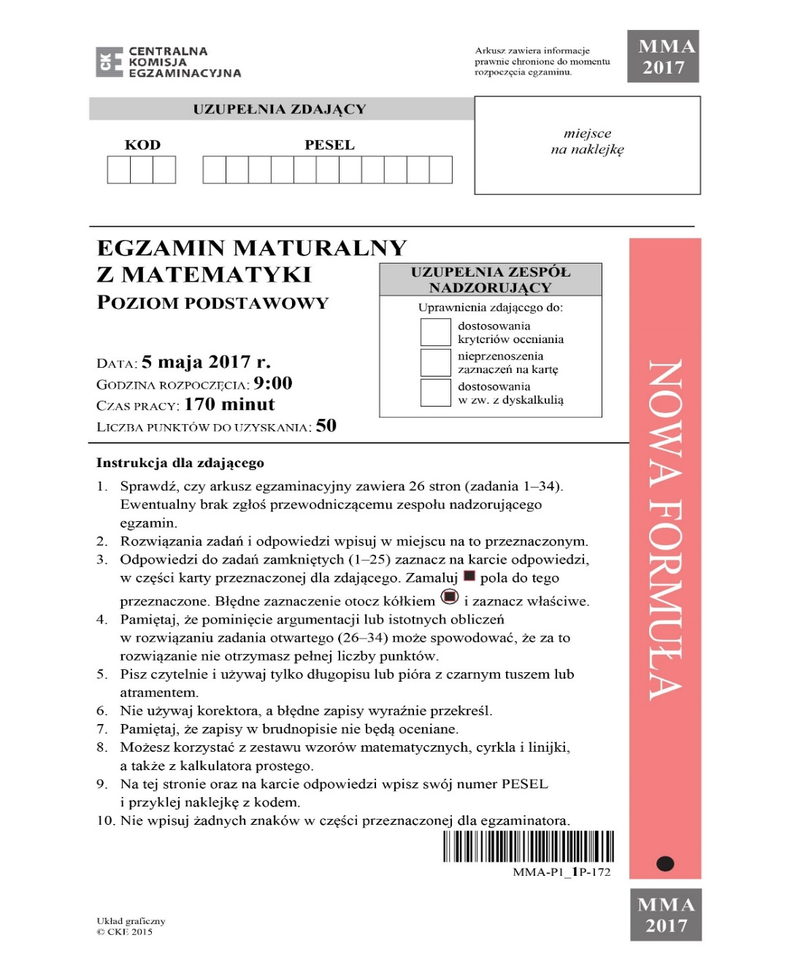
Stara i nowa formuła egzaminu – różne arkusze
(absolwenci z roku 2020 zdają wg nowej formuły)

Slide 24
Symbole arkuszy egzaminacyjnych
Symbole zestawów egzaminacyjnych (202 – numer sesji)
MMA-R1_1P-202, MHI – P1_2P-202, MJA –P1_3P-202,
MGE –P1_ 4P-202, MHI-R1_7P-202, MHI-P1_6P-202, MJA –P1_QP-202
poziom podstawowy – P
poziom rozszerzony – R
język zdawania – (P – w j. polskim)
1P – arkusz standardowy
2P, 3P, 4P, 6P, 9p, 7P, QP – symbole arkuszy dla osób korzystających z odpowiednich dostosowań
.

Slide 25
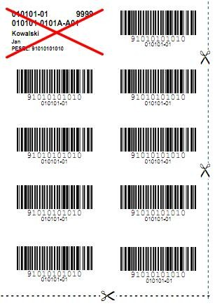
Kodowanie arkusza egzaminacyjnego
Nie przyklejamy paska z imieniem i nazwiskiem!

Slide 26
Kodowanie
Jeśli zauważysz błąd w numerze PESEL, zgłoś to członkowi komisji egzaminacyjnej.
Pamiętaj, że kodujesz arkusz egzaminacyjny w dwóch miejscach:
na pierwszej stronie arkusza i na karcie odpowiedzi.

Slide 27
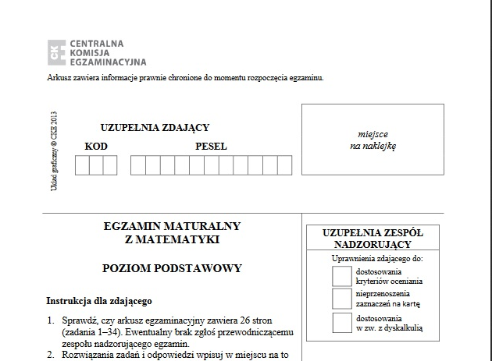
Kodowanie pierwszej strony arkusza
A
1
1
9
6
1
1
1
1
1
1
1
1
1
Miejsce na przyklejenie kodu zdającego
Zaznacza nauczyciel!

Slide 28
Kodowanie karty odpowiedzi
1. str.

Slide 29
Kodowanie karty odpowiedzi – 2. str.

Slide 30
Zaznaczanie odpowiedzi
w zadaniach zamkniętych i poprawianie błędów
Tak zaznaczamy właściwą odpowiedź
Tak zaznaczamy błędną odpowiedź
Jeśli zmienisz zdanie i chcesz ponownie zaznaczyć
pierwszą odpowiedź, zapisz:
To jest właściwa odpowiedź !
Osoby niedowidzące nie przenoszą odpowiedzi na kartę. Robi to za nich egzaminator sprawdzający pracę.

Slide 31
Rozpoczęcie egzaminu
Egzamin rozpoczyna się po zakończeniu czynności wstępnych
Godzinę rozpoczęcia i zakończenia zespół nadzorujący egzamin zapisze na tablicy
Notes:
.

Slide 32
Rozpoczęcie egzaminu
Osoby, które spóźniły się, mogą wejść do sali egzaminacyjnej po uzyskaniu zgody przewodniczącego zespołu nadzorującego
tylko do momentu zakończenia czynności wstępnych.
Jeśli większe spóźnienie zdającego wyniknęło z uzasadnionych powodów, które można udokumentować, zdający może starać się o możliwość przystąpienia do matury w terminie dodatkowym

Slide 33
Czas egzaminów
przedmiot | poziom | podstawa programowa
Język polski | podstawowy rozszerzony | 170 180
Matematyka | podstawowy rozszerzony | 170 180
Języki obce | podstawowy rozszerzony dwujęzyczny | 120 150 180
Biologia, Chemia, Fizyka, Geografia | rozszerzony | - 180
Informatyka | rozszerzony | - 60+150
POZOSTAŁE PRZEDMIOTY | rozszerzony | - 180
W przypadku egzaminów dla osób korzystających z dostosowań czas egzaminu
może zostać wydłużony

Slide 34
Przerwanie i unieważnienie egzaminu w sali
Ustawa o systemie oświaty – art. zzv oraz Informacja …
Powody:
Wniesienie do sali egzaminacyjnej niedozwolonych pomocy
i urządzeń telekomunikacyjnych.
Niesamodzielna praca.
Zakłócenie przebiegu egzaminu, w tym niestosowanie się
do zasad bezpieczeństwa.
Unieważnienie egzaminu może nastąpić również poza salą egzaminacyjną na wniosek egzaminatora, który odkryje, że zdający pracowali niesamodzielnie.

Slide 35
Przerwanie i unieważnienie egzaminu
Zdający, którym unieważniono pracę, mogą przystąpić do matury z tego przedmiotu dopiero w maju następnego roku.

Slide 36
Podczas trwania egzaminu zdający nie opuszczają sali.
Jeśli zajdzie uzasadniona potrzeba, zdający może opuścić salę egzaminacyjną tyko za zgodą przewodniczącego zespołu nadzorującego.
Jeśli zajdzie taka konieczność, nie wolno kontaktować się z innymi osobami, z wyjątkiem np. osób udzielających pomocy medycznej.
Zdający sygnalizuje taką potrzebę przez podniesienie ręki.
Po uzyskaniu zezwolenia przewodniczącego zespołu nadzorującego na wyjście z sali, zdający pozostawia zamknięty arkusz egzaminacyjny na swoim stoliku.
Czas egzaminu nie ulega przedłużeniu.

Slide 37
Przypominamy o obowiązku zakrywania nosa i ust w następujących sytuacjach:
do zdającego podchodzi nauczyciel,
wyjście do toalety,
zakończenie pracy z arkuszem egzaminacyjnym
i wyjście z sali.
Zdający, którzy z powodów zdrowotnych nie mogą używać maseczek lub przyłbic zgłaszają tę informację dyrektorowi szkoły
w terminie do 29 maja. W takim przypadku egzamin będzie przeprowadzany w oddzielnej sali.

Slide 38
Zakończenie egzaminu maturalnego
10 minut przed zakończeniem egzaminu przewodniczący zespołu nadzorującego (ZN) informuje zdających
o czasie pozostałym do zakończenia pracy,
a w przypadku egzaminu z matematyki na poziomie podstawowym i na egzaminach z języków obcych
na wszystkich poziomach przypomina o konieczności przeniesienia odpowiedzi na kartę.
Przewodniczący ZN ogłasza zakończenie egzaminu.
Zdający zamykają arkusze i odkładają je na brzeg stolika.
Członkowie ZN odbierają arkusze i sprawdzają poprawność kodowania, jeśli nie zrobili tego przed rozpoczęciem egzaminu.

Slide 39
Prosimy ze względu
na panującą epidemię, aby wrażeniami po egzaminie dzielić się między sobą
z wykorzystaniem mediów społecznościowych, komunikatorów, telefonicznie, a unikać spotkań
w grupie, np. przy wejściu do szkoły.

Slide 40
Osoby, które przystępują do dwóch egzaminów jednego dnia, mogą w czasie przerwy opuścić budynek szkoły albo oczekiwać na terenie szkoły na rozpoczęcie kolejnego egzaminu danego dnia, jeżeli zapewniona jest odpowiednia do tego celu przestrzeń.

Slide 41
Opuszczenie sali egzaminacyjnej przed upływem czasu.
Jeśli ukończysz pracę przed czasem, możesz opuścić salę za zgodą zespołu nadzorującego najpóźniej na 15 min. przed wyznaczonym czasem, ale nie wcześniej niż godzinę po rozpoczęciu egzaminu.
W ciągu ostatnich 15 minut nie wolno opuszczać sali.
Zamiar opuszczenia sali zgłoś zespołowi nadzorującemu przez podniesienie ręki, zamknij arkusz i odłóż go
na brzeg stolika.
Po otrzymaniu pozwolenia na opuszczenie sali możesz wyjść.
Pamiętaj, aby nie zakłócać pracy pozostałym piszącym.

Slide 42
Przerwanie egzaminu z przyczyn losowych
Jeżeli egzamin został przerwany z przyczyn losowych, zdający może ubiegać się o przyznanie prawa
do przystąpienia do egzaminu w terminie dodatkowym, po przedstawieniu przez zdającego lub jego rodziców udokumentowanego wniosku
w tej sprawie.

Slide 43
Termin dodatkowy
Zdający, który z przyczyn losowych lub zdrowotnych
nie mógł zgłosić się na egzamin w wyznaczonym terminie, może ubiegać się o przystąpienie do egzaminu w terminie dodatkowym w lipcu.
W takim przypadku należy:
złożyć wniosek do dyrektora szkoły, w której absolwent
przystępuje do egzaminu maturalnego, nie później niż
w dniu, w którym odbywa się egzamin maturalny
z danego przedmiotu.
wniosek powinien być uzasadniony i udokumentowany.
do OKE wniosek przesyła dyrektor szkoły.
dyrektor OKE rozpatruje wniosek w terminie 2 dni
od dnia jego otrzymania. Rozstrzygnięcie dyrektora
OKE jest ostateczne.
wnioski przesłane przez zdających bezpośrednio do OKE nie są rozpatrywane.

Slide 44
Warunki uzyskania świadectwa
Warunkiem otrzymania świadectwa jest:
uzyskanie co najmniej 30% punktów z wszystkich przedmiotów w części obowiązkowej (w bieżącej sesji tylko część pisemna) oraz
przystąpienie do przynajmniej 1 egzaminu dodatkowego na poziomie rozszerzonym.
Żaden z tych egzaminów nie może być unieważniony

Slide 45
Warunki uzyskania świadectwa
W bieżącej sesji istnieje możliwość przystąpienia
do egzaminów ustnych dla osób, które muszą przedstawić wynik egzaminu w postępowaniu rekrutacyjnym
na uczelnię zagraniczną lub wynika to z postanowień
w umowach międzynarodowych. W takim przypadku należy złożyć do dyrektora szkoły oświadczenie do 25 maja (Załącznik 28) i przedłożyć odpowiednie dokumenty
o konieczności przedstawienia wyniku z części ustnej egzaminu maturalnego w postępowaniu rekrutacyjnym
na uczelnię zagraniczną wraz z informacją z witryny internetowej uczelni lub przewodnika rekrutacyjnego
o warunkach rekrutacyjnych.

Slide 46
Wgląd do pracy
Absolwent ma prawo wglądu do sprawdzonej i ocenionej swojej pracy egzaminacyjnej, w miejscu i czasie wskazanym przez dyrektora OKE, wciągu 6 miesięcy od dnia wydania przez OKE świadectw dojrzałości, aneksów i zaświadczeń o wynikach egzaminu maturalnego.
Absolwent może zwrócić się z wnioskiem o weryfikację sumy punktów.
Dyrektor OKE informuje pisemnie absolwenta o wyniku weryfikacji sumy punktów.
Absolwent może wnieść odwołanie od wyniku weryfikacji sumy punktów z części pisemnej egzaminu maturalnego do Kolegium Arbitrażu Egzaminacyjnego, za pośrednictwem dyrektora OKE,
w terminie 5 dni od dnia otrzymania informacji o wyniku weryfikacji sumy punktów.
Rozstrzygnięcie Kolegium Arbitrażu Egzaminacyjnego jest ostateczne.

Slide 47
Termin poprawkowy
Do sesji poprawkowej we wrześniu może przystąpić zdający, który był obecny na wszystkich wymaganych egzaminach obowiązkowych i przynajmniej 1 dodatkowym oraz z jednego egzaminu obowiązkowego nie osiągnął progu 30%.
Egzamin poprawkowy dotyczy tylko przedmiotów obowiązkowych.
W sesji poprawkowej nie można podwyższać wyników egzaminów dodatkowych.
Zdającemu, który nie był obecny na przynajmniej 1 egzaminie dodatkowym, nie przysługuje sesja poprawkowa (nie dotyczy egzaminu w starej formule).
Oświadczenie o zamiarze przystąpienia do sesji poprawkowej należy złożyć do dyrektora szkoły w terminie 3 dni od daty ogłoszenia wyników. W sytuacjach szczególnych - nie później niż do 18 sierpnia.

Slide 48
Kolejne sesje
Zdający, który nie uzyskał świadectwa maturalnego, może przystąpić do niezdanych egzaminów przez 5 kolejnych lat licząc od października roku, w którym przystąpił po raz pierwszy. Zasady przystępowania do egzaminu w kolejnych latach reguluje ustawa o systemie oświaty i rozporządzenie MEN.
W kolejnych sesjach, aby otrzymać świadectwo, trzeba będzie przystąpić również do obowiązkowych egzaminów ustnych, których w tym roku nie przeprowadzono.
Każdy zdający może podwyższać wyniki uzyskane
w poprzednich sesjach i deklarować egzaminy z nowych przedmiotów.
W jednej sesji można zadeklarować max. 6 przedmiotów dodatkowych.
Absolwenci, którzy uzyskali świadectwo, mogą bezterminowo podwyższać wyniki i deklarować nowe przedmioty.

Slide 49
Uwagi
Zdający ma prawo zgłosić zastrzeżenia dotyczące procedury przeprowadzania egzaminu w ciągu 2 dni od daty tego egzaminu.
Zastrzeżenia składa się na piśmie do Dyrektora OKE.
Od rozstrzygnięcia Dyrektora OKE przysługuje odwołanie do Dyrektora CKE, składane za pośrednictwem OKE, w terminie 2 dni od dnia otrzymania informacji o wyniku rozstrzygnięcia.
Rozstrzygnięcie Dyrektora CKE jest ostateczne.

Slide 50
W przypadku stwierdzenia przez egzaminatora niesamodzielnego rozwiązania zadań przez absolwenta, udostępnienia rozwiązań innemu absolwentowi lub korzystania z rozwiązań innego absolwenta – dyrektor OKE przekazuje absolwentowi, za pośrednictwem dyrektora szkoły, pisemną informację o zamiarze unieważnienia mu egzaminu maturalnego z danego przedmiotu.
Absolwent ma prawo złożyć wniosek o wgląd do dokumentacji,
na podstawie której dyrektor OKE zamierza unieważnić egzamin.
Wniosek składa się do dyrektora OKE w terminie 2 dni roboczych
od dnia otrzymania informacji.
Dyrektor OKE rozstrzyga o unieważnieniu egzaminu maturalnego
z danego przedmiotu.
Absolwent w terminie 2 dni roboczych od dnia otrzymania informacji o unieważnieniu, może wnieść do dyrektora CKE, za pośrednictwem dyrektora OKE, zastrzeżenia do rozstrzygnięcia dyrektora OKE.
Rozstrzygnięcie Dyrektora CKE jest ostateczne.

Slide 51
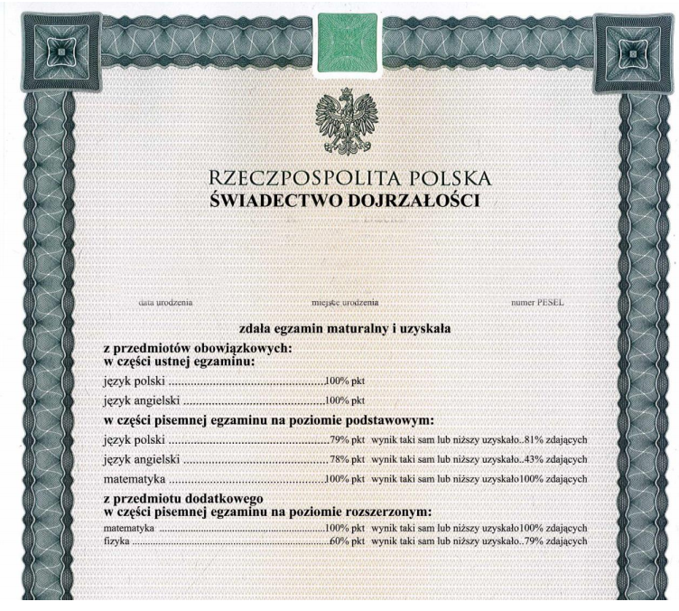
Każdy maturzysta otrzyma w szkole hasło do serwisu wyników egzaminów na stronie www.oke.wroc.pl

Slide 52
Planowany harmonogram odbioru świadectw, aneksów, informacji o wynikach
11 sierpnia 2020
do 30 września – po sesji poprawkowej
godzinę i sposób odbioru dokumentów ustalane są przez szkoły.

Slide 53
Powodzenia!

